Slide 1
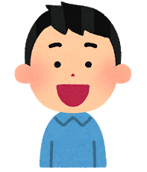
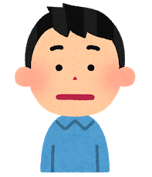
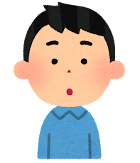
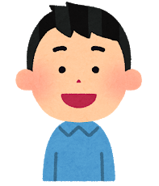
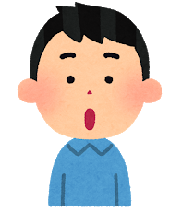
くち お口をたのしく うごかそう

Slide 2
くち お口をたのしく うごかすために
くち
①口あそびをしよう
おと
②音あそびうたをよもう

Slide 3
口あそびをしよう
しょくじ じかん
食事の時間に

Slide 4
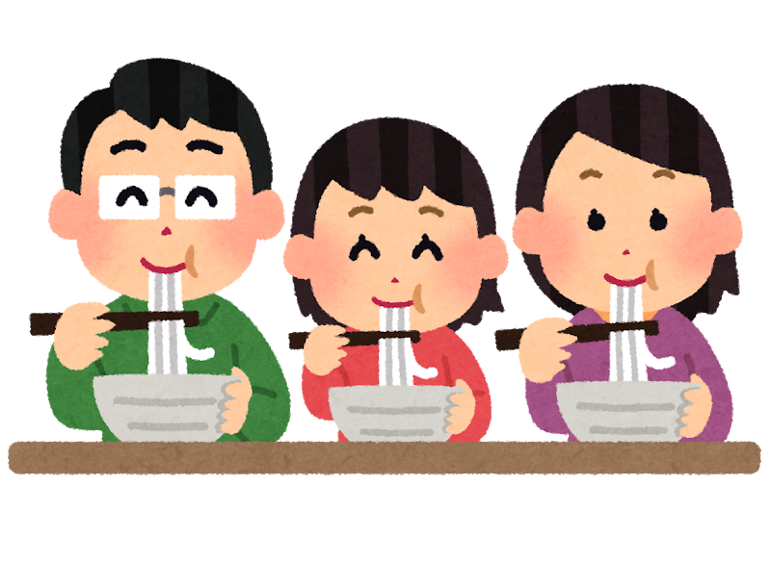
口あそびをしよう 食事の時間に
＜うどんすいあげきょうそう＞
うどんやスパゲティを
たべるとき、はしのほうを
くわえて１本のめんを
口の中にすいこむ。

Slide 5
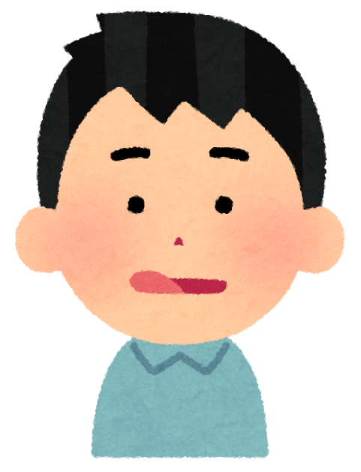
口あそびをしよう 食事の時間に
＜こめとりあそび＞
ごはんつぶを、くちびるの
いろいろなところにつけて
舌先でとる。

Slide 6
口あそびをしよう
じかん
おやつの時間に

Slide 7
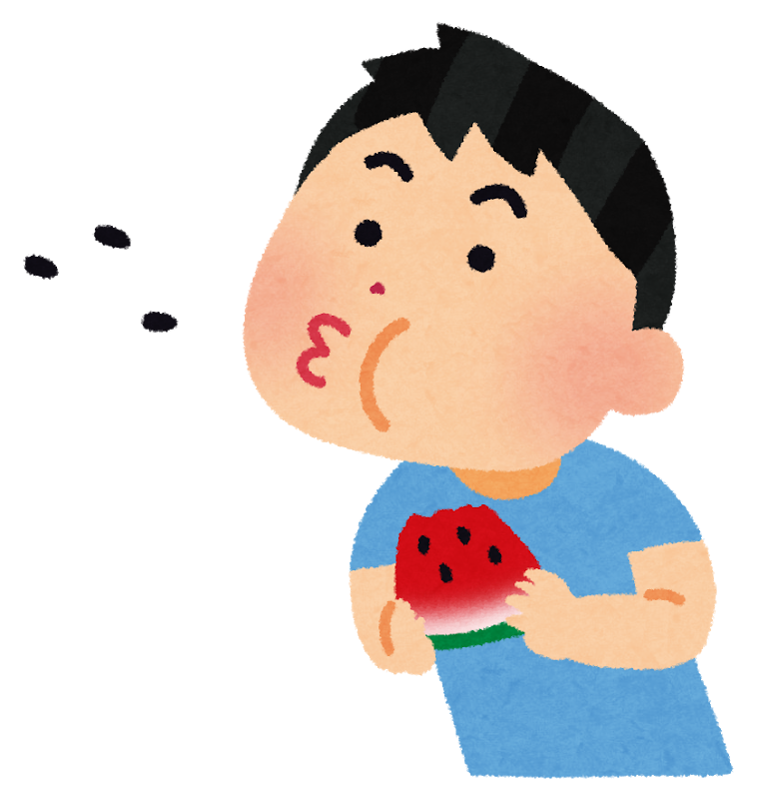
口あそびをしよう おやつの時間に
＜たねとばし＞
スイカやぶどうを食べた
とき、たねをとばして
お皿の中に入れたり
あきばこをまとにして
あてたりする。

Slide 8
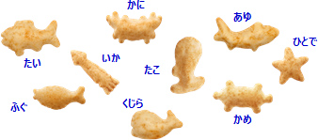
口あそびをしよう おやつの時間に
＜魚あて＞
魚のかたちをしたおかしを
目をつぶって口の中に入れ
形を舌でたしかめて
その魚の名前をあてる。

Slide 9
口あそびをしよう おやつの時間に
＜スティックがしのポリポリ食べ＞
スティックがしのはしを
口にくわえて、手をつかわず
そのまま口だけで食べる。

Slide 10
口あそびをしよう
つくってあそぼう

Slide 11
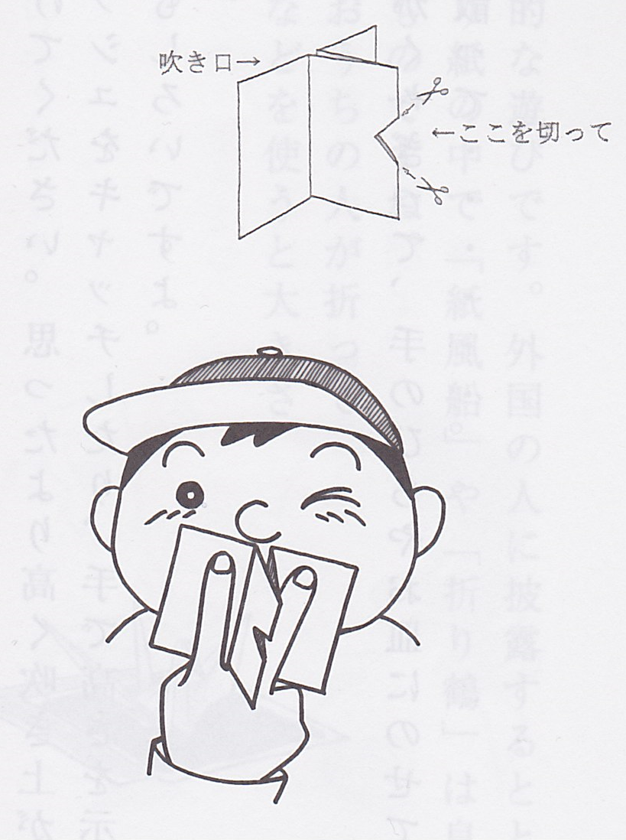
口あそびをしよう つくってあそぼう
＜かみぶえ＞
かみをおって、あなをあけ
ゆびでかるくはさんで
いきおいよく息をふき
入れると、ピーっと大きな
音がでる。

Slide 12
口あそびをしよう つくってあそぼう
＜さかなつり＞
おりがみやほうそうしを
切って、いろいろな魚を
作り、魚をならべてストロー
ですいあげる。
『正しい発音が育つための口育て・口遊び』 ＮＰＯ法人・全国ことばを育む会 参照

Slide 13
音あそびうたをよもう
♪あいあいうえお♪

Slide 14
あいあいうえお
あいあい うえお
いえいえ おあう
おいおい あうえ
ういうい えあお
えいえい うおあ
あいういえいおい
あいいいい

Slide 15
音あそびうたをよもう
♪ぱばまうた♪

Slide 16
ぱばまうた
ぱん ぴん ぷん ぺん ぽん
ばん びん ぶん べん ぼん
まん みん むん めん もん
ぱぱん ぴぴん ぷぷん
ぺぺん ぽぽん
ばばん びびん ぶぶん
べべん ぼぼん
ままん みみん むむん
めめん ももん
『ぱたかぽとこうた・発話運動を育てるための音遊びうた』 ＮＰＯ法人・全国ことばを育む会 参照

